Slide 1
GUI를 이용한 이미지 필터 프로그램

Slide 2
목차
설계 배경
구현 과정
사용한 개념
Demo Video
12184868 원유준

Slide 3
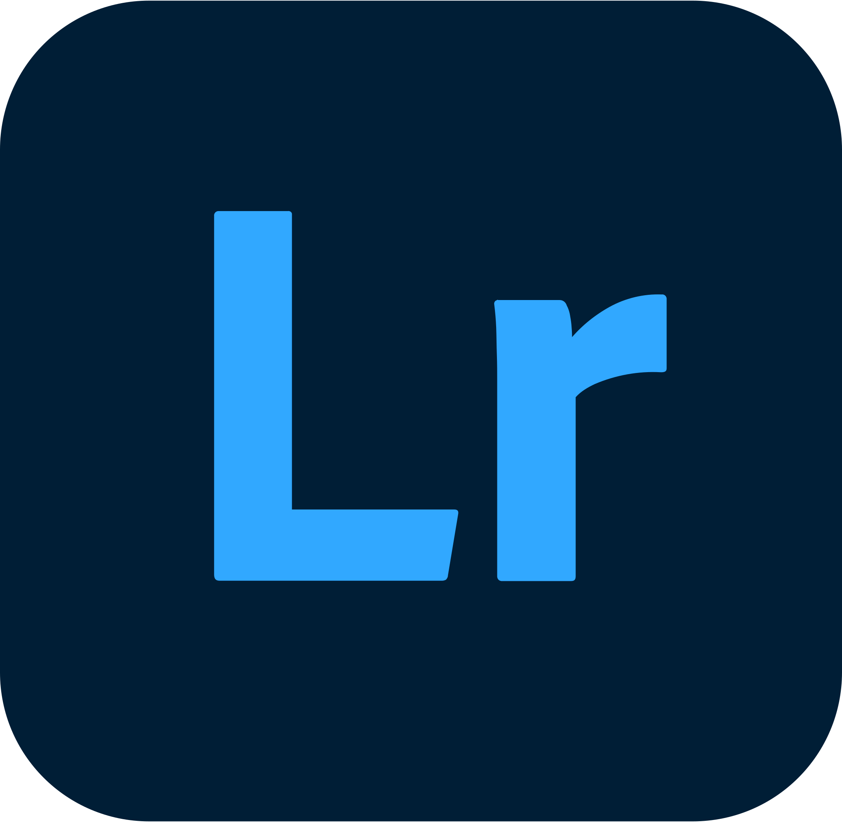
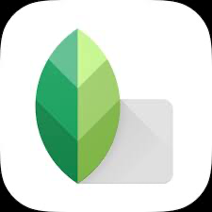
1. 설계 배경
Adobe Lightroom
Google Snapseed
12184868 원유준

Slide 4
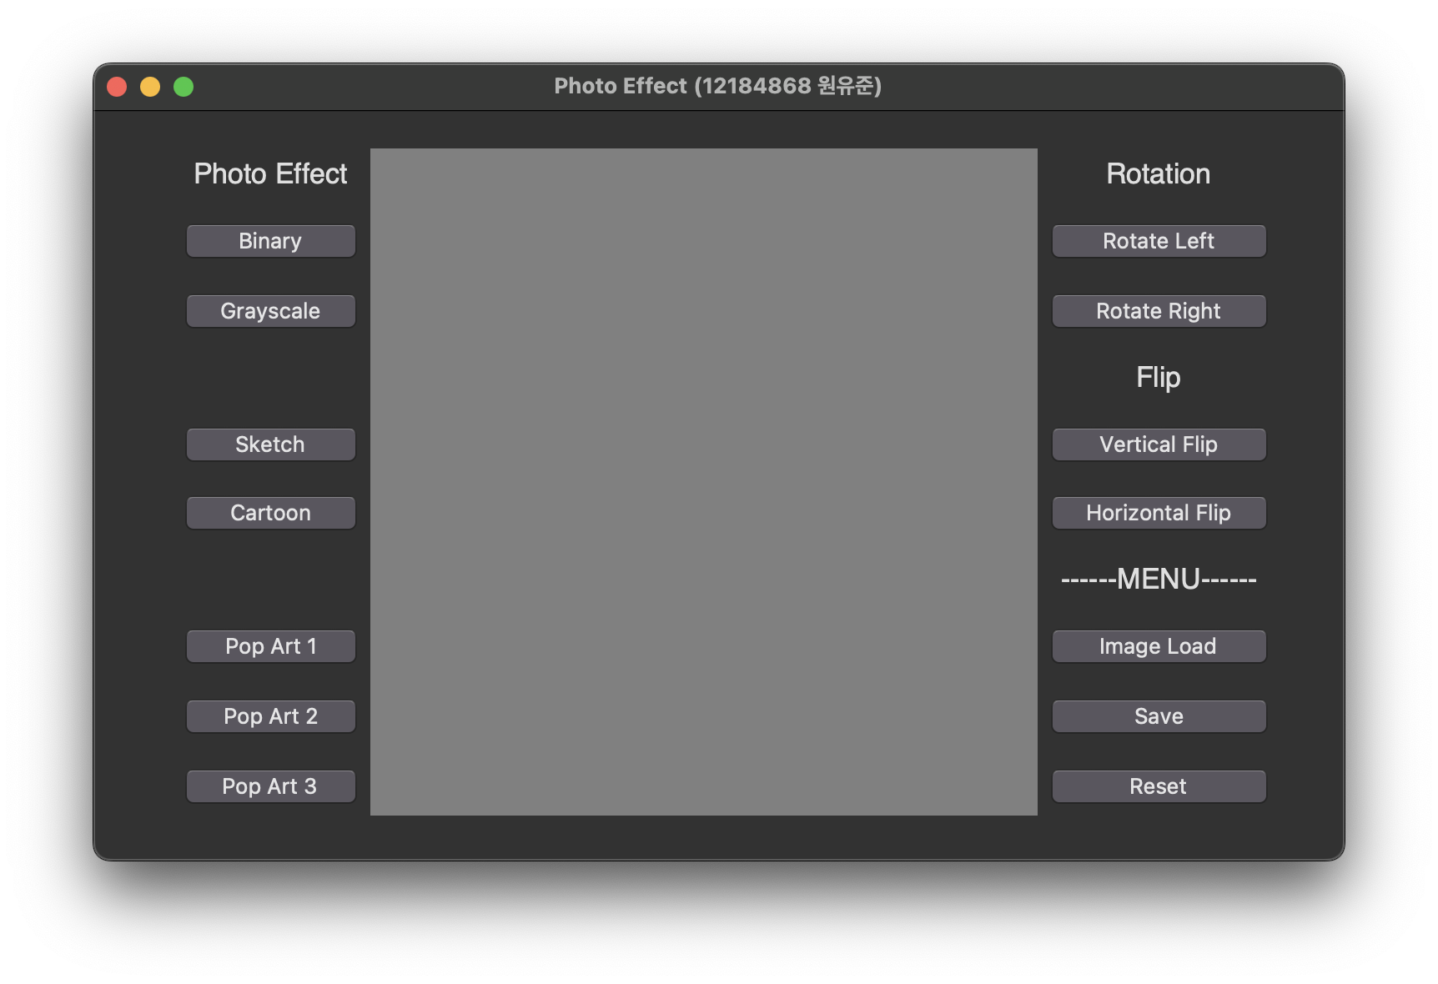
2. 구현 과정
12184868 원유준

Slide 5
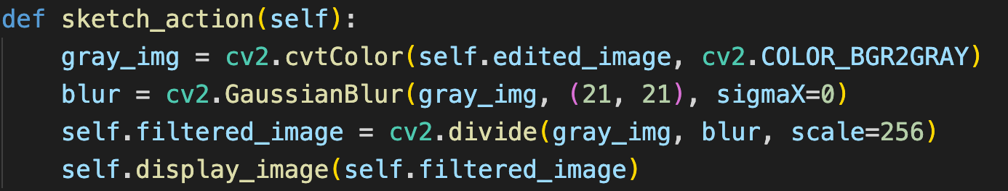
2. 구현 과정 - Sketch
이미지를 Grayscale로 변환
21x21 GLPF
Grayscale 이미지를 GLPF한 결과로 나눔
12184868 원유준

Slide 6
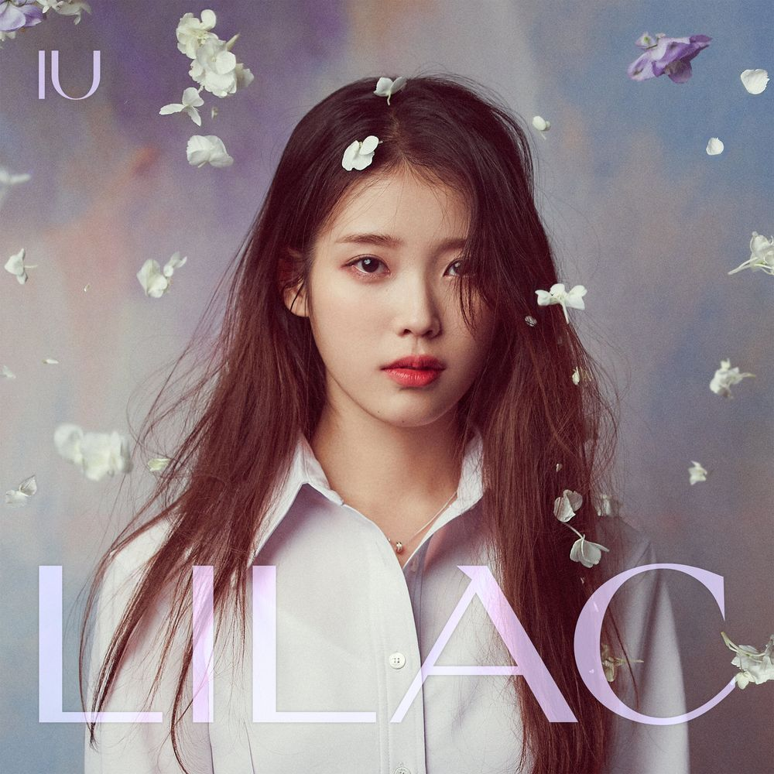
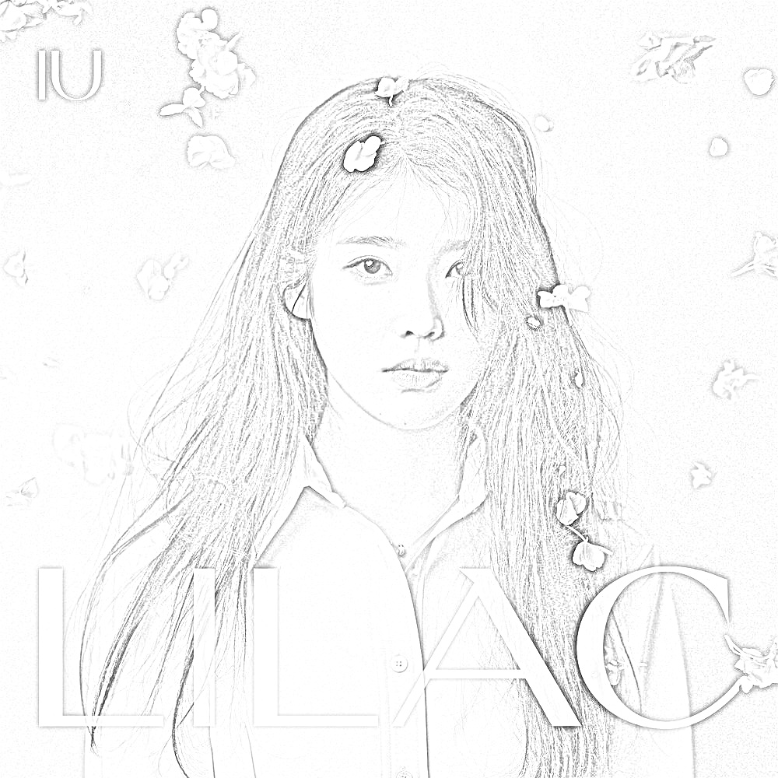
2. 구현 과정 - Sketch
12184868 원유준

Slide 7
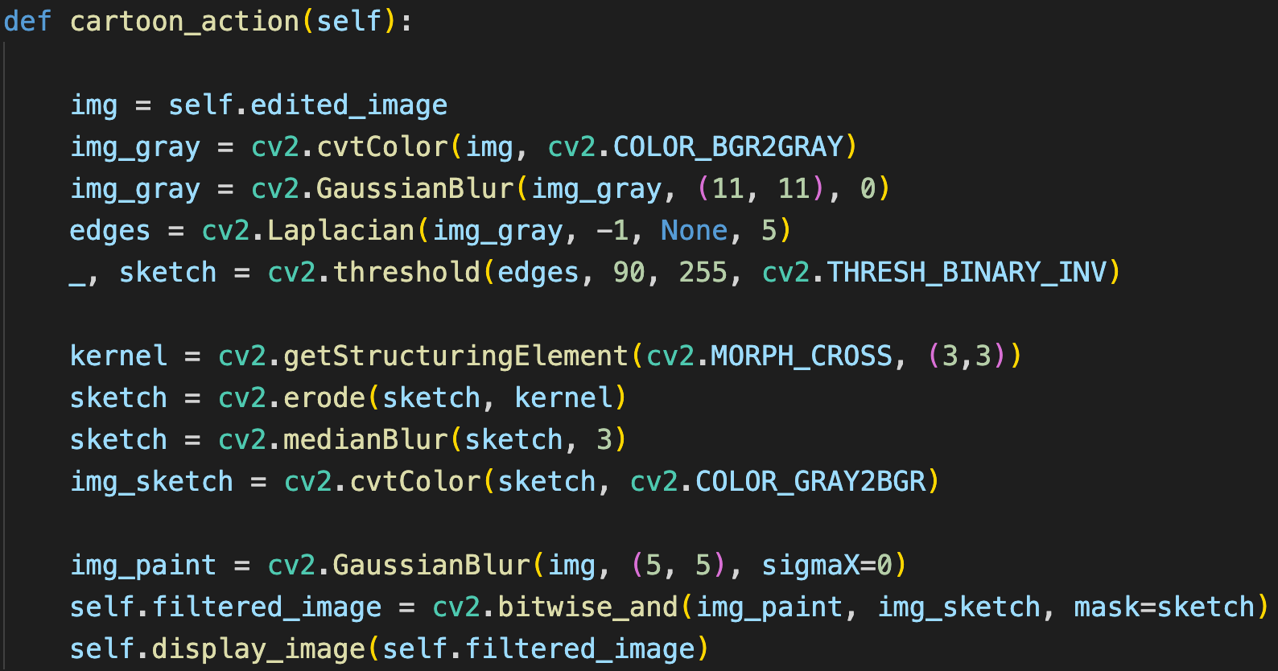
2. 구현 과정 - Cartoon
11x11 GLPF → 5x5 Laplacian → Thresholding
3x3 SE → Erosion → 3x3 Median Filter
12184868 원유준

Slide 8
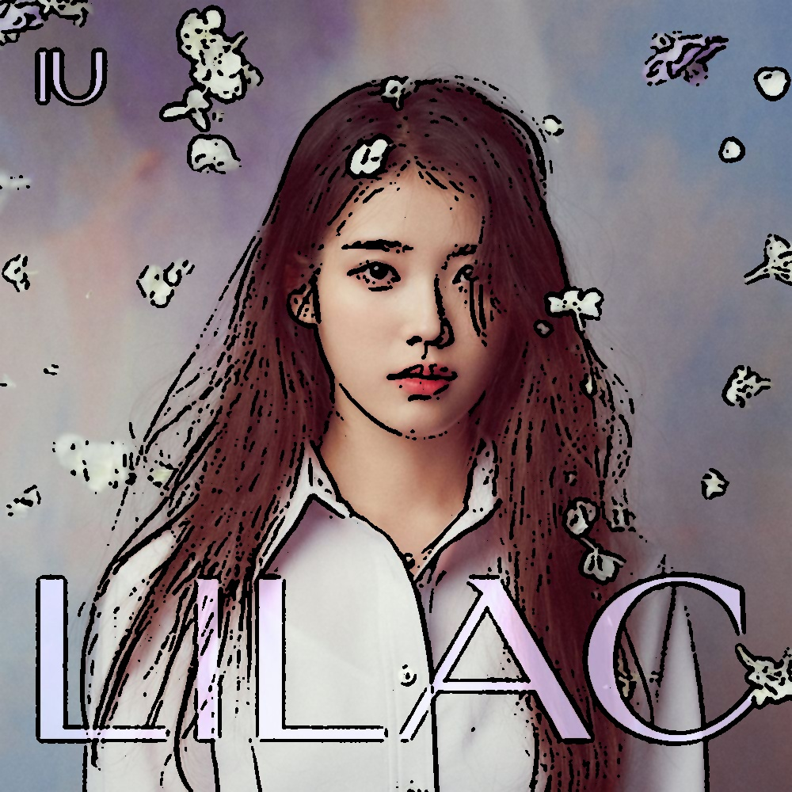
2. 구현 과정 - Cartoon
12184868 원유준

Slide 9
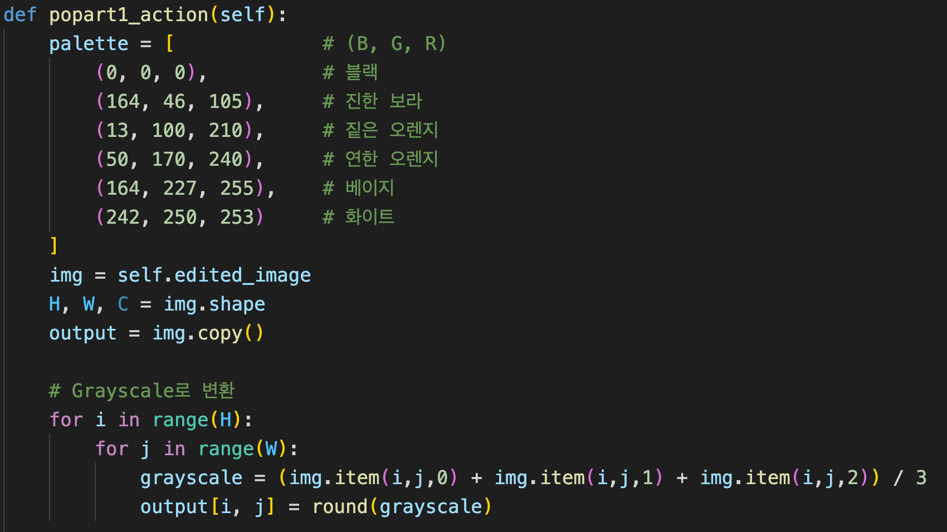
2. 구현 과정 – Pop art
12184868 원유준

Slide 10
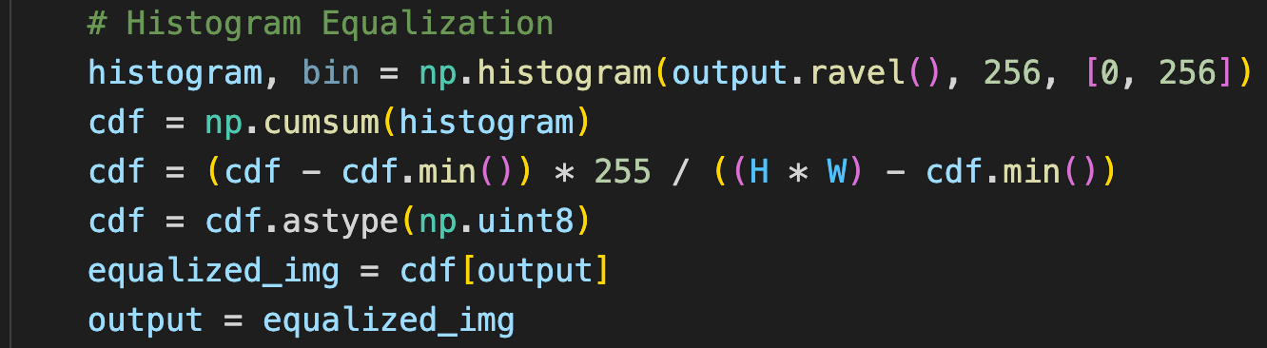
2. 구현 과정 – Pop art
12184868 원유준

Slide 11
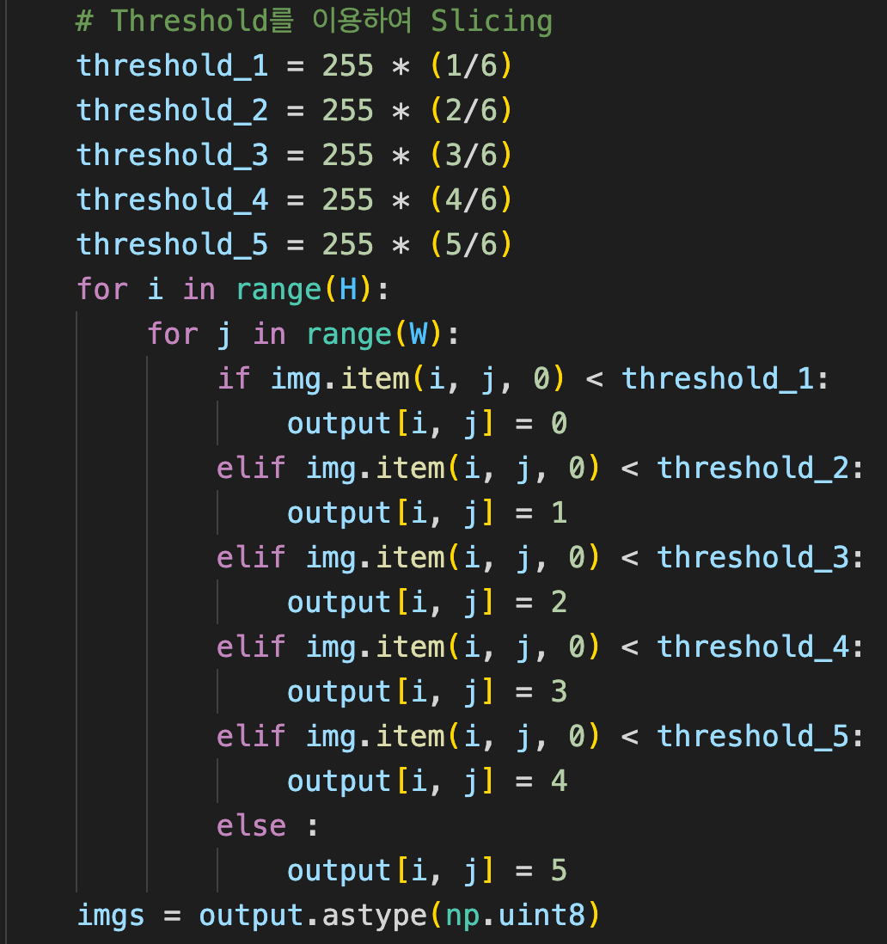
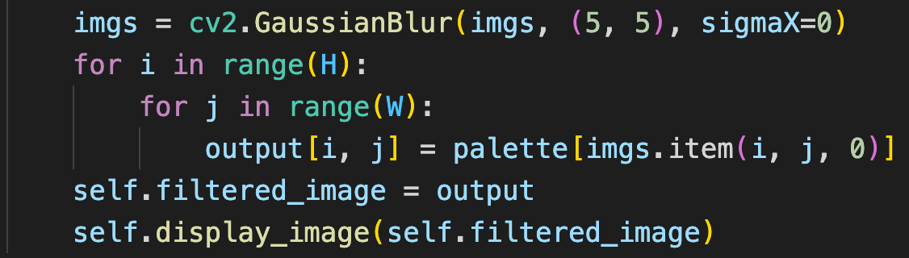
2. 구현 과정 – Pop art
팔레트에 색상을 설정
이미지를 Grayscale로 변환
Histogram Equalization
Segmentation by Thresholding
GLPF & 팔레트의 색상을 할당
12184868 원유준

Slide 12
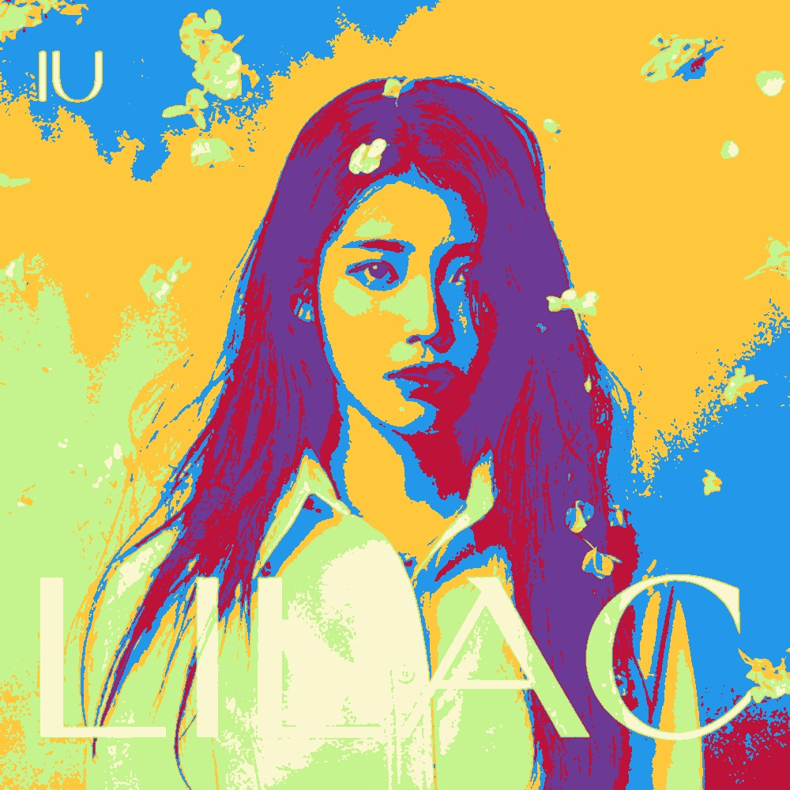
2. 구현 과정 – Pop art
12184868 원유준

Slide 13
3. 사용한 개념
효과 | 사용한 개념
Binary | Thresholding
Sketch | GLPF
Cartoon | GLPF, Laplacian, Thresholding, Erosion, Median Filter
Pop Art | Histogram Equalization, Thresholding, GLPF
12184868 원유준

Slide 14
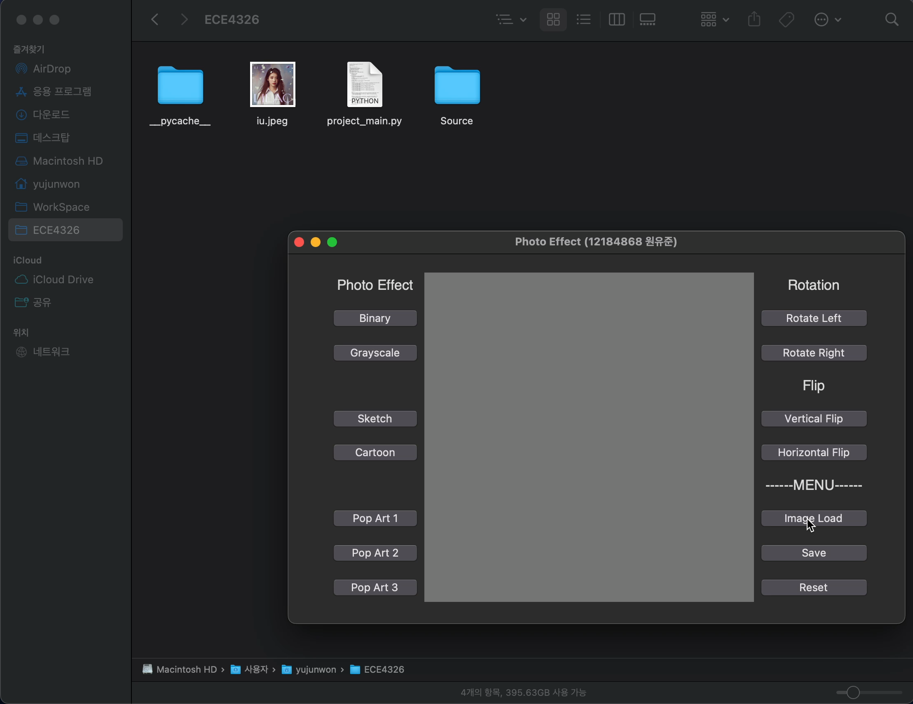
12184868 원유준

Slide 15
참고자료
<GUI>
https://076923.github.io/posts/Python-tkinter-32/
https://github.com/abassolaiya/Photo-Editing-App
<Sketch>
https://dev.to/azure/opencv-how-to-add-a-pencil-sketch-effect-to-an-image-using-python-3j3b
<Cartoon>
https://towardsdatascience.com/using-opencv-to-catoonize-an-image-1211473941b6
12184868 원유준

Slide 16
질의응답
Q. Cartoon 구현 시, 왜 Erosion을 사용했는지? Dilation을 사용했을 때와의 차이는?
A. Sketch는 grayscale에 대한 morphological filtering이기 때문에, erosion을 이용하여 픽셀의 밝기를 낮추고, 다듬어 내는 것이 윤곽선의 효과를 내는데 더 적합하다고 생각했습니다.
물론, erode를 dilate로 바꾸어 연산을 하여도 머리카락과 같이 세밀한 부분에서는 카툰 효과로 볼 수 있는 결과를 얻을 수 있었으나, 이때의 결과가 erode의 결과보다는 그 효과가 떨어진다고 생각하여 erosion을 수행하였습니다.
12184868 원유준

Slide 17
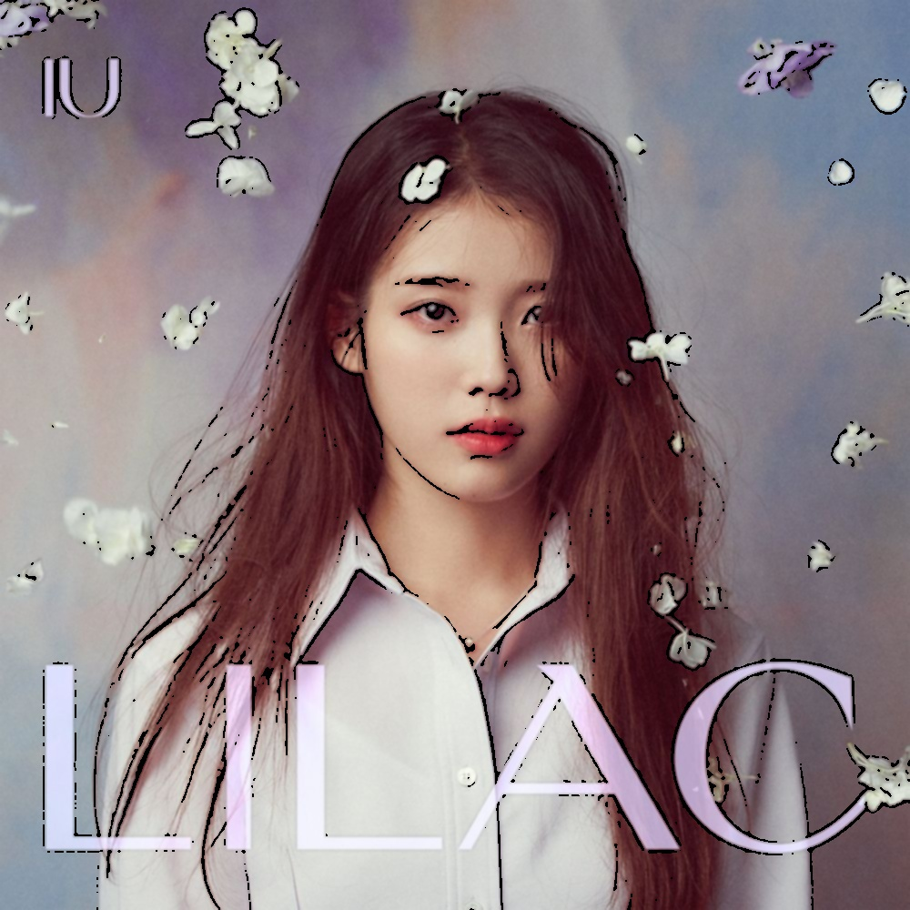
질의응답
Dilation 수행 시의 결과물
Erosion 수행 시의 결과물
12184868 원유준

